Slide 1
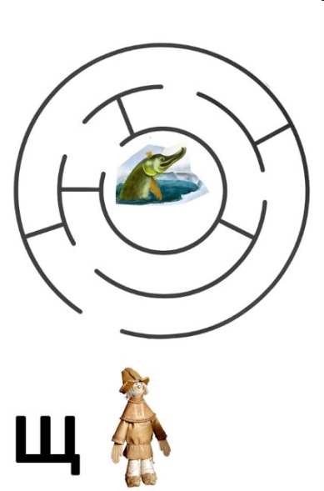
Интерактивная игра по химии «Лабиринт познания» по теме «Одноатомные спирты» 10 класс УМК Рудзитиса Г.Е. и Фельдмана Ф.Г. Программа Н.Н.Гара
Автор – учитель химии
МБОУ СОШ №2
г.Турана
Донгак-оол Ч.К.

Slide 2
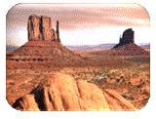
I
II
Метанол-газ
Одноатомные спирты не вступают в реакцию окисления
Этанол плохо растворяется в воде
Текст
Метанол применяется в медицине
Нет
Да
Нет
Да
Нет
Да
П
О
Да
Нет
Л
Молодцы!
Этанол горит коптящим пламенем
Этанол-одноатомный спирт
б
и
а
Одноатомные спирты реагируют с активными металлами
Спирты обладают слабыми кислотными свойствами;
Между молекулами спиртов существует водородная связь
Нет
Да
Да
Нет
Да
Нет
Да
Нет
Да
Нет
Метанол-яд
Функциональная группа спиртов -ОН
Смесь соли и воды нельзя разделить выпариванием
Этанол не имеет запаха
Текст
Да
Нет
Да
Нет
П
О
Нет
Да
П
О
Этанол не вступает в реакцию этерификации
р
н
Этанол применяется в медицине
Кислород в составе воздуха – простое вещество
Одноатомные спирты вступают в реакцию со щёлочами
Молекула гексанола содержит 4 атома углерода
и
т
Нет
Да
Да
Нет
П
О
Нет
Да
Нет
Да
Финиш Повторение – мать учения!
В синтезе Лебедева алкадиенов участвует этанол
Этанол получают из глюкозы
Общая формула одноатомных спиртов С_{n}H_{2n+1}OH
Финиш Ученье-свет!
Дальше
Да
Нет
Да
Нет
Да
Нет
Дальше

Slide 3
Правила игры
Предполагается, что в игре принимают участие два человека (две команды).
Задача: пройти лабиринт, получив как можно меньше синих карточек.
Лабиринт можно пройти двумя путями, для выбора пути игрок делает щелчок по кнопке «I» или «II».
Далее нужно прочитать фразу в открывшемся блоке и выразить свое согласие-несогласие с ней, нажав кнопку «Да» или «Нет».
При правильном ответе открывается новый блок, и можно подумать над ответом, пока очередной ход делает соперник.
В лабиринте разыгрывается 23 вопроса - утверждения. Каждому игроку (команде) предстоит ответить на 9 вопросов.
За правильный ответ игрок или команда получает один балл, при неверном ответе - ноль баллов.
Когда оба игрока доберутся до финиша, можно открыть 5 дополнительных вопросов («сокровища лабиринта»).
Отвечать на них можно предложить отстающему игроку, обоим игрокам по очереди или болельщикам.
Побеждает тот, кто наберёт наибольшее количество баллов.

Slide 4
Использованная литература
А.С.Егоров. Репетитор по химии. – 18-е изд. – Ростов н/Д: Феникс, 2007.
Шаблон интерактивной презентации игры Можаева Г.М. http:/Kontren.narod.ru

